Slide 1
ΦΥΣΙΚΗ Β΄ΓΥΜΝΑΣΙΟΥ
ΕΙΣΑΓΩΓΗ
Η επιστημονική μέθοδος

Slide 2
Λέξεις κλειδιά
Επιστημονική μέθοδος
Παρατήρηση
Υπόθεση
Πείραμα
Θεωρία

Slide 3
Τι θα μάθουμε:
Να γνωρίσουμε το πείραμα ως κυρίαρχο στοιχείο της επιστημονικής μεθόδου.

Slide 4
Επιστημονική μέθοδος.
Οι φυσικοί παρατηρούν προσεκτικά ό, τι συμβαίνει γύρω τους και ταξινομούν τις παρατηρήσεις τους, αναζητώντας ομοιότητες μεταξύ των φαινομένων.
Δεν περιορίζονται όμως σ' αυτό: εκφράζουν τις παρατηρήσεις τους με τη βοήθεια μετρήσιμων ποσοτήτων.
Αναζητούν συσχετίσεις μεταξύ των ποσοτήτων τις οποίες προσπαθούν να εκφράσουν με τη βοήθεια των μαθηματικών.
Στη συνέχεια διατυπώνουν υποθέσεις για να ερμηνεύσουν τις παραπάνω συσχετίσεις.
Με τη βοήθεια του πειράματος διαψεύδουν ή επαληθεύουν τις υποθέσεις.

Slide 5
Επιστημονική μέθοδος.
Δηλαδή οι φυσικοί, στην προσπάθειά τους να κατανοήσουν το φυσικό κόσμο, εργάζονται με μια συγκεκριμένη μεθοδολογία που περιλαμβάνει τα παραπάνω βήματα.
Η μεθοδολογία αυτή ονομάζεται επιστημονική μέθοδος.

Slide 6
Επιστημονική μέθοδος.
Η επιστημονική μέθοδος δεν είναι δημιούργημα ενός ανθρώπου, αλλά αναπτύχθηκε από πολλούς ερευνητές κατά τη διάρκεια πολλών αιώνων. Ο Γαλιλαίος, φυσικός που έζησε στην Ιταλία από το 1564 έως το 1642 θεωρείται πατέρας της επιστημονικής μεθόδου κυρίως εξαιτίας της μεθόδου που εφάρμοσε για τη μελέτη της πτώσης των σωμάτων:
Ο μεγάλος Έλληνας φιλόσοφος Αριστοτέλης κάνοντας προσεκτικές παρατηρήσεις του τρόπου πτώσης των σωμάτων ισχυρίστηκε ότι τα βαρύτερα σώματα πέφτουν πιο γρήγορα.
Παρατήρηση
Ταξινόμηση
Αρχική υπόθεση.

Slide 7
Επιστημονική μέθοδος.
Ο Γαλιλαίος αλλά και πολλοί άλλοι πριν από αυτόν προσπάθησαν να επιβεβαιώσουν ή να διαψεύσουν τον ισχυρισμό του Αριστοτέλη. Σύμφωνα με την παράδοση ο Γαλιλαίος άφησε να πέσουν από τον κεκλιμένο πύργο της Πίζας σφαίρες διαφορετικού βάρους.
Οι μαθητές του παρατήρησαν ότι οι σφαίρες έφθαναν στο έδαφος σχεδόν ταυτόχρονα. Αυτό το αποτέλεσμα διέψευσε την άποψη του Αριστοτέλη για την πτώση των σωμάτων.
Διάψευση της αρχικής υπόθεσης.

Slide 8
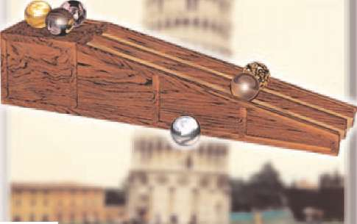
Επιστημονική μέθοδος.
Δεν είναι βέβαιο ότι ο Γαλιλαίος πραγματοποίησε τα πειράματα για την πτώση των σωμάτων στον πύργο της Πίζας.
Είναι όμως βέβαιο ότι άφηνε στο εργαστήριο του μικρές μπαλίτσες, από διαφορετικά υλικά, να πέφτουν σε κεκλιμένο επίπεδο και μετρούσε το χρόνο πτώσης.

Slide 9
Επιστημονική μέθοδος.
Το επαναστατικό βήμα:
το πείραμα και η χρήση των μαθηματικών.
Τότε ο Γαλιλαίος εφάρμοσε για πρώτη φορά την επιστημονική μέθοδο. Θεώρησε την άποψη του Αριστοτέλη ως υπόθεση, την αλήθεια της οποίας έπρεπε να ελέγξει. Με ποιο τρόπο; Αναπαράγοντας το φαινόμενο της πτώσης κάτω από ελεγχόμενες συνθήκες, δηλαδή με πείραμα.
Από το ίδιο ύψος άφηνε διαφορετικά σώματα και μετρούσε το χρόνο που διαρκούσε η πτώση τους.
Τα αποτελέσματα διέψευσαν την άποψη του Αριστοτέλη.

Slide 10
Επιστημονική μέθοδος.
Ο Γαλιλαίος για να ερμηνεύσει τα αποτελέσματα του πειράματος υπέθεσε ότι όταν δεν υπάρχει αέρας, δηλαδή στο κενό, όλα τα σώματα φτάνουν ταυτόχρονα στο έδαφος, όταν αφεθούν από το ίδιο ύψος.
Μάλιστα κατάφερε να διατυπώσει μια μαθηματική σχέση μεταξύ του ύψους και του χρόνου πτώσης.
Ερμηνεία του πειράματος: διατύπωση νέας υπόθεσης.

Slide 11
Επιστημονική μέθοδος.
Αυτή την υπόθεση επιβεβαίωσε προσεκτικά στο εργαστήριο του μετά από πολλές μετρήσεις.
Έτσι, η μαθηματική σχέση απέκτησε την ισχύ φυσικού νόμου.
Επαλήθευση - Φυσικός νόμος.
Μερικές δεκαετίες αργότερα η υπόθεση του Γαλιλαίου εντάχθηκε στο πλαίσιο μιας καλά θεμελιωμένης και γενικής θεωρίας:
της θεωρίας του Νεύτωνα για την κίνηση των σωμάτων, γήινων και ουρανίων.

Slide 12
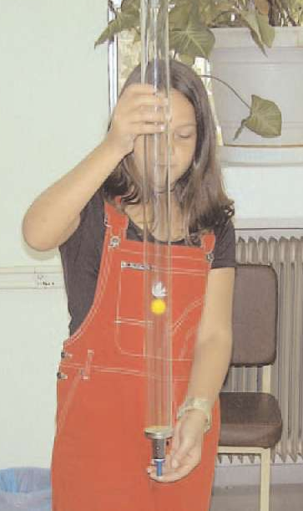
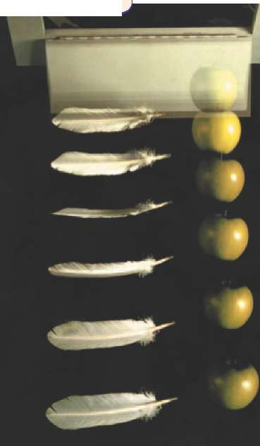
Επιστημονική μέθοδος.
Συγχρόνως επινοήθηκε τρόπος αφαίρεσης του αέρα και επιβεβαιώθηκε πειραματικά η σύγχρονη πτώση των σωμάτων στο κενό.
Με το πέρασμα του χρόνου οι πειραματικές τεχνικές βελτιώθηκαν, όμως τα αποτελέσματα των πειραμάτων εξακολουθούν να επιβεβαιώνουν την υπόθεση του Γαλιλαίου.

Slide 13
Επιστημονική μέθοδος.
Τα σημαντικότερα στοιχεία της επιστημονικής μεθόδου είναι:
η παρατήρηση,
η υπόθεση και
το πείραμα.
Στο πείραμα αναγκαία είναι η μέτρηση μεγεθών για την επιβεβαίωση ή διάψευση της υπόθεσης.
Αυτή η διαδικασία ολοκληρώνεται με τη γενίκευση της υπόθεσης και τη διαμόρφωση μιας θεωρίας.
Στο πλαίσιο της θεωρίας εμφανίζονται νέες προβλέψεις που πρέπει να ελεγχθούν με την παρατήρηση και το πείραμα.

Slide 14
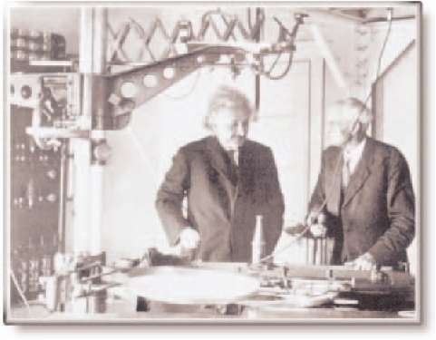
Η επιστημονική στάση.
Οι επιστημονικές θεωρίες ελέγχονται και εξελίσσονται.
Όταν δεν συμφωνούν με την παρατήρηση ή το πείραμα, τότε προσαρμόζονται ή αναθεωρούνται.
0 έλεγχος για την ορθότητα των επιστημονικών θεωριών δεν σταματά ποτέ.
Οι επιστήμονες αποδέχονται τα αποτελέσματα των παρατηρήσεων και των πειραμάτων ακόμα και αν τα επιθυμούσαν διαφορετικά.
Δεν υιοθετούν την αυθεντία και το δογματισμό.

Slide 15
Η επιστημονική στάση.
Ο τρόπος που εργάζονται οι επιστήμονες δεν εμπεριέχει πάντοτε όλα τα βήματα της επιστημονικής μεθόδου και με τη συγκεκριμένη σειρά.
Πολλές φορές οι επιστήμονες ακολουθούν τη διαίσθηση, τη φαντασία και την έμπνευσή τους, νοητικές λειτουργίες οι οποίες δεν υπακούουν πάντοτε σε κανόνες.
Άλλες φορές η τύχη παίζει σημαντικό ρόλο.
Η φυσική όμως είναι πειραματική επιστήμη. Η διατύπωση μιας φυσικής θεωρίας είναι μια διαδικασία, που αρχίζει και τελειώνει με την παρατήρηση και το πείραμα.

Slide 16
Ερωτήσεις για να δούμε τι μάθαμε.

Slide 17
Ερωτήσεις σύντομης απάντησης
Ανάφερε τα βασικά στοιχεία της επιστημονικής μεθόδου. Τι είναι το πείραμα;

